Slide 1
II. Thiết kế CSDL Phân tán

Slide 2
II. Thiết kế CSDL phân tán
Nội dung chính
Giới thiệu
Phân mảnh
Phân tán dữ liệu
Chap 3, Principles of Distributed Database Systems,
M. Tamer Özsu, Patrick Valduriez, 2011

Slide 3
1. Giới thiệu
Bài toán thiết kế phân tán:
Quyết định lược đồ tổng thể và chức năng
Quyết định vị trí sẽ đặt của dữ liệu và chương trình tại các site của mạng máy tính.
Sự phân tán dữ liệu
Sự phân tán của phần mềm HQTCSDL
Sự phân tán của chương trình ứng dụng thực hiện trên CSDL

Slide 4
1. Giới thiệu
Bài toán thiết kế:
Khía cạnh cần khảo sát :
Mức độ chia sẻ
Kiểu truy xuất
Mức độ hiểu biết về mẫu truy xuất

Slide 5
1. Giới thiệu
Bài toán thiết kế:
Cần khảo sát :
Mức độ chia sẻ
Không chia sẻ: mỗi ứng dụng và dữ liệu tại mỗi site không chia sẻ, truyền thông với tới site khác
Chia sẻ dữ liệu: tất cả chương trình được nhân bản đầy đủ tại tất cả các site, nhưng dữ liệu không nhân bản
Chia sẻ dữ liệu và chương trình: cả chương trình và dữ liệu đều có thể được nhân bản tại các site

Slide 6
1. Giới thiệu
Bài toán thiết kế:
Cần khảo sát:
2. Kiểu truy xuất:
Truy xuất tĩnh: không thay đổi csdl theo thời gian
Truy xuất động: Có làm thay đổi.
Thực tế: hiếm có hệ thống tĩnh, vấn đề là động như thế nào?

Slide 7
1. Giới thiệu
Bài toán thiết kế:
Cần khảo sát:
3. Mức độ hiểu biết về mẫu truy xuất : Người thiết kế có đầy đủ thông tin về kiểu truy xuất của người dùng hay không?
Có đầy đủ
Có nhưng không đầy đủ
Không có thông tin

Slide 8
1. Giới thiệu
Bài toán thiết kế:
Cần khảo sát:
Access pattern behavior
dynamic
static
partial
information
data
Level of knowledge
data +
program
complete
information
Level of sharing

Slide 9
1. Giới thiệu
Bài toán thiết kế:
Cần khảo sát về yêu cầu ứng dụng tại các site:
Trạm đưa ra yêu cầu thực hiện (trạm gốc) tức là xác định các yêu cầu được đưa ra tại site nào?
Tần suất hoạt động của các ứng dụng (truy vấn)
Số lượng, kiểu và phân tán thống kê của các truy cập đối với đối tượng dữ liệu.

Slide 10
1. Giới thiệu
Phương pháp tiếp cận thiết kế:
Tiếp cận trên xuống (Top-down)
Thích hợp trong trường hợp xây dựng hệ thống mới hoàn toàn đồng nhất.
Xuất phát từ Phân tích yêu cầu về dữ liệu, chức năng cần có của người dùng, tới sản phẩm cuối cùng là lược đồ vật lý.
Thiết kế phải đáp ứng yêu cầu: Hiệu năng, độ tin cậy và tính sẵn sàng, hiệu quả về kinh tế, dễ mở rộng.

Slide 11
1. Giới thiệu
Phương pháp thiết kế:
Phương pháp trên xuống
Requirements
Analysis
Objectives
User Input
Conceptual
Design
View Integration
View Design
Global Conceptual Schema
Access
Information
External Schema
Distribution
Design
User Input
Local Conceptual Schema
Physical
Design
Local Internal Schema
Notes:
Global Conceptual Schema
Local Conceptual Schema
External Schema

Slide 12
1. Giới thiệu
Phương pháp tiếp cận thiết kế:
Tiếp cận dưới lên (Bottom-up)
Thích hợp trong trường hợp xây dựng hệ thống từ các cơ sở dữ liệu đã tồn tại trên một số site
Xuất phát từ các CSDL đã có, tích hợp các lược đồ đang tồn tại thành lược đồ toàn cục:
Chọn mô hình CSDL tập trung để mô tả lược đồ toàn cục
Chuyển các lược đồ cục bộ vào mô hình dữ liệu chung
Tích hợp các lược đồ cục bộ vào lược đồ tổng thể

Slide 13
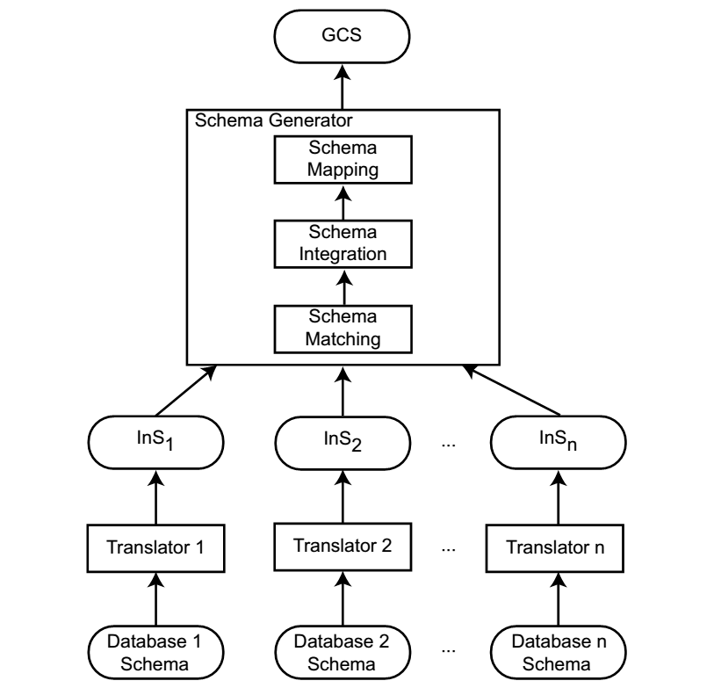
1. Giới thiệu
Tiếp dưới lên

Slide 14
2. Thiết kế phân tán
Nội dung:
Các bước thiết kế trên – xuống
Tại sao phải phân mảnh?
Những gì cần phân mảnh và phân mảnh như thế nào?
Kiểm tra tính đúng đắn?
Cấp phát và định vị?
Những yêu cầu về thông tin cho việc phân mảnh?

Slide 15
2. Thiết kế phân tán
2.1. Các bước thiết kế trên – xuống
B1: Thiết kế lược đồ khái niệm (GCS) tổng thể (tập trung)
B2: Thiết kế CSDL vật lý, tức là ánh xạ GCS vào các vùng lưu
trữ và xác định các phương pháp truy cập thích hợp
B3: Thiết kế phân đoạn (phân mảnh)
B4: Thiết kế định vị và nhân bản: xác định các đoạn được
ánh xạ vào các ảnh vật lý như thế nào.

Slide 16
2. Thiết kế phân tán
2.1. Các bước thiết kế trên – xuống
Mục tiêu thiết kế phân tán
Tối đa cục bộ xử lý
Đảm bảo tính sẵn sàng và độ tin cậy
Phân tải công việc
Giảm chi phí

Slide 17
2. Thiết kế phân tán
2.2. Tại sao phải phân mảnh các quan hệ (bảng)? tại sao không phân tán toàn bộ bảng?
Các ứng dụng có thể không cần thao tác với toàn bộ một quan hệ, mà chỉ một phần của quan hệ → đơn vị phân tán là các mảnh
Một số khung nhìn/ứng dụng được định nghĩa trên các phần của quan hệ khác nhau, phân mảnh hỗ trợ thực hiện song song.

Slide 18
2. Thiết kế phân tán
2.2. Tại sao phải phân mảnh các quan hệ (bảng)? tại sao không phân tán toàn bộ bảng?
Một số vấn đề phát sinh khi phân mảnh.
Việc điều khiển dữ liệu ngữ nghĩa trên các mảnh của quan hệ là khó (đặc biệt với kiểm tra toàn vẹn)
Một số thao tác trên nhiều mảnh, cần liên kết lại
Có thể có những ứng dụng xung đột với việc phân mảnh

Slide 19
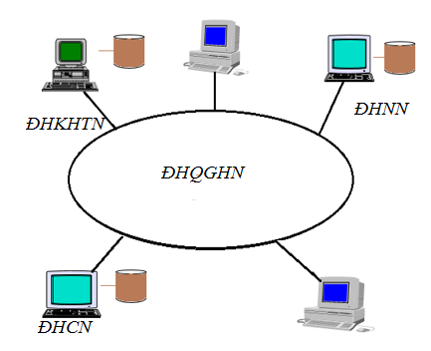
2. Thiết kế phân tán
2.3. Các kiểu phân mảnh các quan hệ (bảng)
Ví dụ 1: CSDL quản lý đào tạo tại ĐHQGHN

Slide 20
2. Thiết kế phân tán
2.3. Các kiểu phân mảnh các quan hệ (bảng)
Ví dụ 1: CSDL quản lý đào tạo tại ĐHQGHN
Quan hệ SV

Slide 21
2. Thiết kế phân tán
2.3. Các kiểu phân mảnh các quan hệ (bảng)
Ví dụ 1: CSDL quản lý đào tạo tại ĐHQGHN

Slide 22
2. Thiết kế phân tán
2.3. Các kiểu phân mảnh các quan hệ (bảng)
Ví dụ 1: CSDL quản lý đào tạo tại ĐHQGHN
SV1
Phân mảnh ngang
SV2
SV3

Slide 23
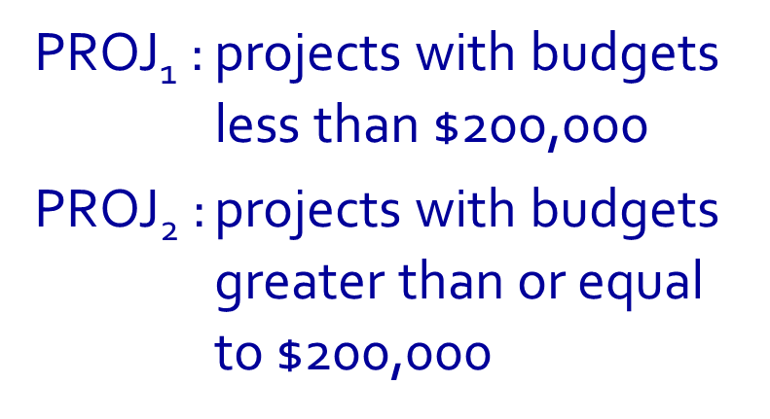
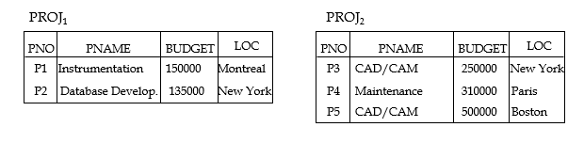
2. Thiết kế phân tán
2.3. Các kiểu phân mảnh các quan hệ (bảng)
Ví dụ 2: Quản lý dự án (M. Tamer Özsu)
Phân mảnh ngang

Slide 24
2. Thiết kế phân tán
2.3. Các kiểu phân mảnh các quan hệ (bảng)
Phân mảnh ngang:
Quan hệ được chia theo chiều ngang, tạo ra các mảnh là các quan hệ nhỏ hơn.
Mỗi mảnh tương ứng với phép toán chọn, bao gồm các bộ thỏa mãn điều kiện cho trước.
Ví dụ:
SV1 = σ _{TRUONG =“ĐHCN”} (SV)
SV3 = σ _{TRUONG =“ĐHNN”} (SV)

Slide 25
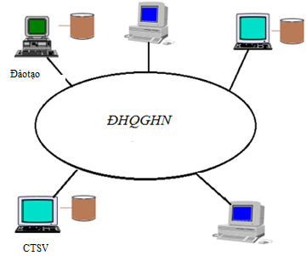
2. Thiết kế phân tán
2.3. Các kiểu phân mảnh các quan hệ (bảng)
Ví dụ 3: CSDL quản lý đào tạo tại ĐHQGHN

Slide 26

2. Thiết kế phân tán
2.3. Các kiểu phân mảnh các quan hệ (bảng)
Mã SV | Họ và tên | Điểm TB | Hạnh kiểm | Đoàn viên | Đảng viên
11020026 | Nguyễn Đức Cảnh | 7.5 | Tốt | x
13020523 | Hoàng Mạnh Cầm | 8.0 | Tốt | x | x
13020034 | Lương Văn Chinh | 9.1 | Khá | x | x
13020038 | Phạm Văn Chính | 7.4 | Tốt | x
13020047 | Nguyễn Viết Cương | 8.5 | Tốt
13020048 | Phan Đoàn Cương | 7.7 | Khá | x | x
13020051 | Đinh Việt Cường | 7.4 | Khá
13020089 | Mai Thị Dương | 7.1 | Tốt | x
13020615 | Nguyễn Văn Dưỡng | 6.8 | Tốt | x
13020092 | Phạm Thị Đào | 6.5 | Tốt | x
11020068 | Mai Thành Đạt | 6.2 | Tốt | x

Slide 27
2. Thiết kế phân tán
2.3. Các kiểu phân mảnh các quan hệ (bảng)
Ví dụ 4: Quản lý dự án

Slide 28
2. Thiết kế phân tán
2.3. Các kiểu phân mảnh các quan hệ (bảng)
Phân mảnh dọc:
Quan hệ được chia thành các quan hệ nhỏ, theo chiều dọc, tạo ra các mảnh bao gồm các cột của quan hệ gốc.
Mỗi mảnh tương ứng với phép toán chiếu.
Ví dụ:
SV_ĐT = π masv,hoten,diemtb (SV)

Slide 29
2. Thiết kế phân tán
2.3. Các kiểu phân mảnh các quan hệ
Phân mảnh hỗn hợp:
Quá trình phân mảnh có thể là chuỗi liên tiếp
Trên chuỗi phân mảnh có thể kết hợp cả phân mảnh ngang và dọc → phân mảnh hỗn hợp

Slide 30
2. Thiết kế phân tán
2.4. Mức độ phân mảnh
Phân mảnh ít nhất: Toàn bộ quan hệ là 1 mảnh
Phân mảnh nhiều nhất: Từng bộ (hay từng thuộc tính) là 1 mảnh
Khối phân mảnh quá lớn hay quá nhỏ đều có nhiều bất lợi!!
⇒ Việc phân mảnh cần xác định mức độ phân mảnh phù hợp

Slide 31
2. Thiết kế phân tán
2.4. Tính đúng đắn của phân mảnh
Tính đầy đủ:
Thao tác Phân mảnh quan hệ R thành các quan hệ (mảnh) R₁, R₂, ..., R_{n} được gọi là đầy đủ khi và chỉ khi mỗi phần tử dữ liệu của R đều thuộc vào một mảnh R_{i} nào đó
Tức là: ∀ t ∈ R thì ∃ R_{i} để t ∈ R_{i}
Phần tử dữ liệu t là bộ (nếu phân mảnh ngang), thuộc tính (nếu phân mảnh dọc)

Slide 32
2. Thiết kế phân tán
2.4. Tính đúng đắn của phân mảnh
Tính tái tạo (tính khôi phục lại):
Thao tác Phân mảnh quan hệ R thành các quan hệ (mảnh) R₁, R₂, ..., R_{n}thì phải tồn tại phép toán hợp quan hệ ∇ sao cho: R = ∇_{1≤i≤n}R_{i}
Tức là có thể khôi phục đầy đủ R từ các mảnh R_{i}
Phép toán ∇:
Phép toán Kết nối (với phân đoạn dọc),
Phép toán Hợp trong trường hợp phân đoạn ngang

Slide 33
2. Thiết kế phân tán
2.4. Tính đúng đắn của phân mảnh
Tính tách rời
Thao tác Phân mảnh quan hệ R thành các quan hệ (mảnh) R₁, R₂, ..., R_{n} được gọi là tách rời nếu không có một đơn vị dữ liệu nào của R đồng thời thuộc vào nhiều hơn một mảnh R_{i}
Tức là R_{i} ∩ R_{j} =∅, với mọi i,j;
Chú ý:
Với phân mảnh dọc, mỗi mảnh đều chứa khóa nên tính tách rời chỉ áp dụng với thuộc tính không khóa.

Slide 34
2. Thiết kế phân tán
2.5. Các kiểu cấp phát
Yêu cầu: Giả sử có các phân mảnh {F₁,F₂,..,Fn}; các site {S₁,S₂,..,S_{m}} trên mạng và tập ứng dụng {Q₁,Q₂,..,Q_{k}} thực hiện trên đó.
Việc cấp phát cần đảm bảo:
Chi phí nhỏ nhất: lưu trữ F_{i} tại site S_{j}, truy xuất tại mảnh F_{i}, cập nhật F_{i} tại các site, chi phí trao đổi thông tin
Hiệu năng tối ưu: Giảm thời gian đáp ứng, tăng lưu lượng xử lý tại mỗi site của mạng

Slide 35
2. Thiết kế phân tán
2.5. Các kiểu cấp phát
Các kiểu cấp phát
Không nhân bản (phân hoạch): Mỗi mảnh nằm trên đúng một site
Nhân bản đầy đủ: Mọi mảnh nằm trên mọi site
Nhân bản từng phần: Mỗi mảnh có thể nằm trên một số site.
Quy tắc: Nếu số truy vấn đọc >> số truy vấn ghi thì nhân bản là có lợi.

Slide 36
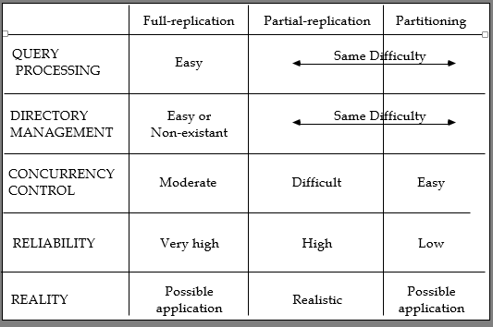
2. Thiết kế phân tán
2.5. Các kiểu cấp phát
So sánh các kiểu cấp phát(Ozsu)

Slide 37
2. Thiết kế phân tán
2.5. Yêu cầu thông tin
Thông tin về cơ sở dữ liệu
Thông tin về ứng dụng
Thông tin về mạng truyền thông
Thông tin về các máy trạm làm việc

Slide 38
2. Thiết kế phân tán
2.6. Phân đoạn ngang
Yêu cầu Thông tin phân đoạn
Thông tin về CSDL
Lược đồ tổng thể (lược đồ quan hệ tập trung)
Các liên kết
Bản số của quan hệ
Thông tin ứng dụng
Các vị từ đơn giản
Các vị từ sơ cấp (chuẩn hội)
Tuần xuất các truy vấn

Slide 39
2. Thiết kế phân tán
2.6. Phân đoạn ngang
Yêu cầu Thông tin phân đoạn
Thông tin về CSDL
Xác định Lược đồ toàn cục (lược đồ quan hệ tập trung)
SKILL(Title,Sal)
EMP(Eno, Ename,Title)
PROJ(Pno, Pname, Buget,Loc)
ASG(Eno,Pno,Resp,Dur)

Slide 40
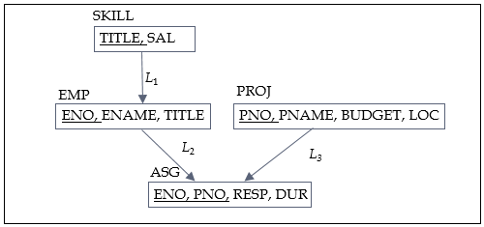
2. Thiết kế phân tán
2.6. Phân đoạn ngang
Yêu cầu Thông tin phân đoạn
Thông tin về CSDL
Xác định Liên kết (sử dụng kí hiệu mô hình mạng): thể hiện liên kết join
Thể hiện thao tác kết nối
owner(L₁) = SKILL
member(L₁) = EMP

Slide 41
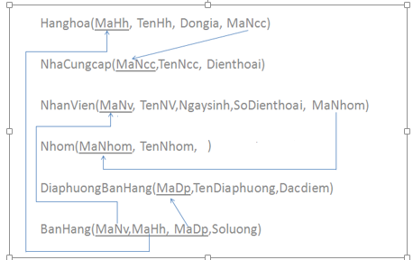
2. Thiết kế phân tán
2.6. Phân đoạn ngang
Yêu cầu Thông tin phân đoạn
Thông tin về CSDL
Ví dụ:
Lược đồ toàn cục

Slide 42
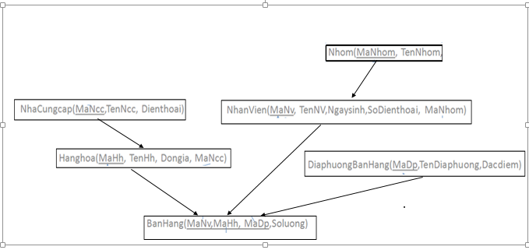
2. Thiết kế phân tán
2.6. Phân đoạn ngang
Ví dụ:
Liên kết
L1
L2
L4
L3
L5

Slide 43
2. Thiết kế phân tán
2.6. Phân đoạn ngang
Ví dụ 2: Xác định mối liên kết về CSDL của csdl sau:
SINHVIEN(Masv,Hoten,Ngaysinh,Noisinh,Manganh)
MONHOC (Mamh, Tenmh, Sotichi)
SV_MH(Masv,Mamh, Magv, Diem)
GIAOVIEN(Magv, Hoten,Ngaysinh)
NGANH(Manganh,Tennganh)

Slide 44
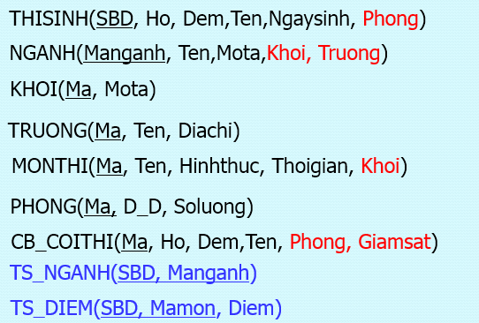
2. Thiết kế phân tán
2.6. Phân đoạn ngang
Ví dụ 3: Xác định mối liên kết về CSDL của csdl sau:

Slide 45
2. Thiết kế phân tán
2.6. Phân đoạn ngang
Yêu cầu Thông tin phân đoạn
Thông tin về CSDL
Bản số của quan hệ: số bộ của quan hệ R:
Card(R)

Slide 46
2. Thiết kế phân tán
2.6. Phân đoạn ngang
Yêu cầu Thông tin phân đoạn
Thông tin ứng dụng (với phân đoạn cơ sở)
Điều kiện phân đoạn
Mỗi phân đoạn ngang của một quan hệ gồm tập các bộ, thỏa mãn điều kiện nào đó (điều kiện phân đoạn)
Điều kiện phân đoạn là một biểu thức logic được xây dựng từ các vị từ.

Slide 47
2. Thiết kế phân tán
2.6. Phân đoạn ngang
Yêu cầu Thông tin phân đoạn
Thông tin ứng dụng (với phân đoạn cơ sở)
Thông tin định tính: Tác động tới việc phân mảnh: Phân mảnh theo tiêu chí nào?
Thông tin định lượng: Tác động tới việc cấp phát và định vị: Tần xuất, kiểu truy xuất

Slide 48
2. Thiết kế phân tán
2.6. Phân đoạn ngang
Yêu cầu Thông tin phân đoạn
Thông tin ứng dụng (với phân đoạn cơ sở)
Vị từ đơn giản : Giả sử có lược đồ R(A₁, A2, …, A_{n}).. Biểu thức p_{j} có dạng : A_{i} θ Value
được gọi là một vị từ đơn giản của R
Trong đó:
θ ∈ {=,<,≤,>,≥,≠},
Value ∈ Di.
Di = dom(Ai)
Pr={p₁,p₂,...,p_{n}} gọi là tập
các vị từ đơn giản của R

Slide 49
2. Thiết kế phân tán
2.6. Phân đoạn ngang
Yêu cầu Thông tin phân đoạn
Vị từ đơn giản
Ví dụ:
Các vị từ đơn giản
p1:PNAME = "Maintenance"
p2:BUDGET ≤ 200000
p3:LOC=“New York”

Slide 50
2. Thiết kế phân tán
2.6. Phân đoạn ngang
Yêu cầu Thông tin phân đoạn
Vị từ đơn giản
Ví dụ :
Các vị từ đơn giản
Mã ngành | Tên ngành | Mã trường | Tổng số tín chỉ
Math | Toán học | ĐHKHTN | 125
InTec | Công nghệ thông tin | ĐHCN | 128
IS | Các hệ thống thông tin | ĐHCN | 130
Phys | Vật lý | ĐHKHTN | 131
p1: Matruong = “ĐHCN"
p2: Matruong = “ĐHKHTN"
p3: Manganh ≠ “InTec”

Slide 51
2. Thiết kế phân tán
2.6. Phân đoạn ngang
Yêu cầu Thông tin phân đoạn
Vị từ hội sơ cấp
Mệnh đề được xây dựng ở dạng chuẩn hội của các vị từ đơn giản.
Cho quan hệ R(A₁,..,A_{k}),Pr={p₁,p₂,...,p_{n}} tập vị từ đơn giản
m_{i} = ∧ p_{j}* với p_{j}* là p_{j} hoặc ¬(p_{j}) là vị từ hội sơ cấp
M= {m₁,m₂,..,m_{t}} là tập các vị từ hội sơ cấp của R

Slide 52
2. Thiết kế phân tán
2.6. Phân đoạn ngang
Yêu cầu Thông tin phân đoạn
Vị từ hội sơ cấp
Ví dụ: với 2 vị từ sơ cấp (PNAME = “Maintenance”)
và BUDGET ≤ 200000 có thể có các vị từ hội sơ cấp:
m1: (PNAME="Maintenance“) ∧ (BUDGET≤200000)
m2: ¬ (PNAME="Maintenance") ∧ (BUDGET≤200000)
m3: (PNAME= "Maintenance“) ∧ ¬ (BUDGET≤200000)
m4: ¬ (PNAME="Maintenance") ∧ ¬ (BUDGET≤200000)

Slide 53
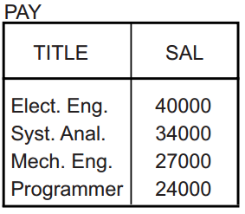
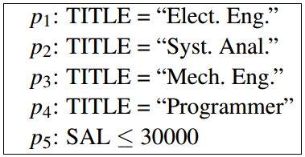
2. Thiết kế phân tán
2.6. Phân đoạn ngang
Yêu cầu Thông tin phân đoạn
Vị từ hội sơ cấp
Ví dụ: Cho quan hệ PAY
Với tập các vị từ đơn giản:

Slide 54
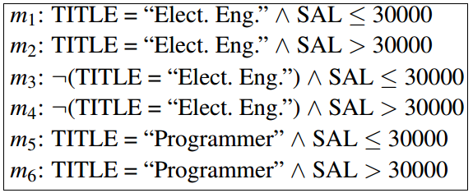
2. Thiết kế phân tán
2.6. Phân đoạn ngang
Yêu cầu Thông tin phân đoạn
Vị từ sơ cấp
Ví dụ: Cho quan hệ PAY
Các vị từ hội sơ cấp

Slide 55
2. Thiết kế phân tán
2.6. Phân đoạn ngang
Yêu cầu Thông tin phân đoạn
Vị từ sơ cấp
Lưu ý:
Có thể không cần xác định mọi vị từ hội sơ cấp.
Một số vị từ hội sơ cấp không có ý nghĩa hoặc có thể được suy diễn từ các vị từ khác.
Có thể có nhiều cách biểu diễn một vị từ tương đương, chọn cách đơn giản nhất.

Slide 56
2. Thiết kế phân tán
2.6. Phân đoạn ngang
Yêu cầu Thông tin phân đoạn
Độ tuyển chọn của vị từ hội sơ cấp (selectivity)
Sel(m_{i}) = số bộ được chọn bởi vị từ sơ cấp m_{i}
Tần số truy cập dữ liệu của câu hỏi (access frequence)
Q = {q₁,..,q_{n}} tập các truy vấn trên CSDL
Acc(q_{i}) = tần số thực hiện q_{i} trong khoảng thời gian nào đó
Tần số truy cập dữ liệu của vị từ
M = {m₁,..,m_{n}} tập các vị từ hội sơ cấp
Acc(m_{i}) = tần số thực hiện m_{i} trong khoảng thời gian nào đó

Slide 57
2. Thiết kế phân tán
2.6. Phân đoạn ngang
Phân đoạn ngang cơ sở (nguyên thủy)
Một quan hệ (owner) được phân đoạn ngang dựa trên các vị từ hội sơ cấp, mảnh thu được là các bộ thỏa mãn vị từ phân mảnh trên quan hệ đó
Cho quan hệ R; F={F₁,F₂,..,F_{w}} tập các vị từ hội sơ cấp
R_{i}=σ _{Fi} (R) (1 ≤ i ≤ w) là phân đoạn ngang cơ sở.
F_{i}: Vị từ hội sơ cấp (vị từ phân đoạn)

Slide 58
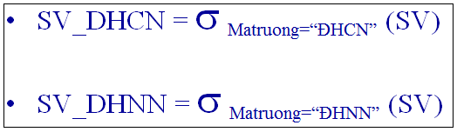
2. Thiết kế phân tán
2.6. Phân đoạn ngang
Phân đoạn ngang cơ sở (nguyên thủy)
Ví dụ:
Với quan hệ PROJ (Pno,Pname,Budget,Loc)
Với quan hệ SV(Masv, Hoten,,,Manganh, Matruong)

Slide 59
2. Thiết kế phân tán
2.6. Phân đoạn ngang – Phân đoạn ngang cơ sở
Tính đầy đủ và cực tiểu của vị từ
Tính đầy đủ (completeness)
Tập vị từ đơn giản Pr được gọi là đầy đủ khi và chỉ khi xác suất truy cập bởi các ứng dụng tới mỗi bộ trong mảnh hội sơ cấp xác định theo Pr là như nhau.
Ví dụ 1: PROJ (PNO, PNAME, BUDGET, LOC), có một ứng dụng truy xuất PROJ theo địa điểm, với tập vị từ đơn giản sau:
Pr = {LOC=“Montreal”, LOC=“New York”, LOC=“Paris”}
Pr là tập vị từ đầy đủ!

Slide 60
2. Thiết kế phân tán
2.6. Phân đoạn ngang – Phân đoạn ngang cơ sở
Tính đầy đủ và cực tiểu của vị từ
Tính đầy đủ (completeness)
Ví dụ 2: PROJ (PNO, PNAME, BUDGET, LOC), với 2 ứng dụng :
1. ứng dụng truy xuất PROJ theo địa điểm,
2. ứng dụng truy xuất theo mức ngân sách (BUDGET ≤ 200000) với tập vị từ đơn sau:
Pr = { LOC=“Montreal”, LOC=“New York”,
LOC=“Paris”, BUDGET ≤ 200000}
Pr là tập vị từ không đầy đủ!

Slide 61
2. Thiết kế phân tán
2.6. Phân đoạn ngang – Phân đoạn ngang cơ sở
Tính đầy đủ và cực tiểu của vị từ
Tính đầy đủ (completeness)
Ví dụ 3: PROJ (PNO, PNAME, BUDGET, LOC), với 2 ứng dụng :
1. ứng dụng truy xuất PROJ theo địa điểm,
2. ứng dụng truy xuất theo mức ngân sách (BUDGET ≤ 200000) và (BUDGET > 200000) với tập vị từ đơn sau:
Pr = { LOC=“Montreal”, LOC=“New York”, LOC=“Paris”,
BUDGET ≤ 200000, BUDGET > 200000}
Pr là tập vị từ đầy đủ!

Slide 62
2. Thiết kế phân tán
2.6. Phân đoạn ngang – Phân đoạn ngang cơ sở
Tính đầy đủ và cực tiểu của tập vị từ
Tính cực tiểu (minimal)
Tính liên đới: p_{i} là vị từ đơn giản, hai vị từ sơ cấp m_{i},m_{j,} với
m_{i} chứa p_{i} ; m_{j} chứa p_{j} (p_{j} dạng ¬ p_{i})
f_{i}: mảnh tương ứng với m_{i}; f_{j}: mảnh tương ứng với m_{j}
p_{i} được gọi là liên đới (relevant) thì phải có ít nhất một ứng dụng truy xuất tới mảnh f_{i} và f_{j} theo cách khác nhau.

Slide 63
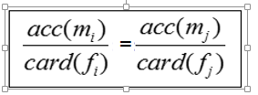
2. Thiết kế phân tán
2.6. Phân đoạn ngang – Phân đoạn ngang cơ sở
Tính đầy đủ và cực tiểu của tập vị từ
Tính cực tiểu (minimal)
Tính liên đới:
Hay:
Tính cực tiểu: Pr = {p₁,..,p_{n}} là cực tiểu nếu mọi p_{i} là liên đới

Slide 64
2. Thiết kế phân tán
2.6. Phân đoạn ngang – Phân đoạn ngang cơ sở
Tính đầy đủ và cực tiểu của tập vị từ
Tính cực tiểu (minimal)
Ví dụ:
Pr = { LOC=“Montreal”, LOC=“New York”, LOC=“Paris”,
BUDGET ≤ 200000, BUDGET > 200000}
Là cực tiểu

Slide 65
2. Thiết kế phân tán
2.6. Phân đoạn ngang – Phân đoạn ngang cơ sở
Thuật toán xác định tập vị từ đầy đủ và cực tiểu
Quy tắc 1(phân đoạn): Quan hệ R được phân thành ít nhất 2 đoạn, được truy xuất theo cách khác nhau của ít nhất một ứng dụng.
Thuật toán COM_MIN (3.1 Ozsu)
Input: Quan hệ R, tập vị từ đơn giản Pr
Output: Pr’ tập các vị từ đơn giản thỏa mãn đầy đủ và cực tiểu tương ứng với Pr

Slide 66
2. Thiết kế phân tán
2.6. Phân đoạn ngang – Phân đoạn ngang cơ sở
Thuật toán COM_MIN (3.1 Ozsu)
Khởi tạo :
Tìm p_{i} ∈ Pr thỏa mãn quy tắc 1
Pr' = {p_{i}} ; Pr ←Pr – {p_{i}} ; F ← {f_{i}}
Repeat :
Tìm p_{j} ∈ Pr sao cho p_{j} phân hoạch mảnh f_{k} nào đó của Pr' theo quy tắc 1.
Pr' = Pr' ∪ {p_{j}}; Pr ←Pr – {p_{j}}; F ← F ∪ {f_{j}}
Nếu ∃p_{k} ∈ Pr' không liên đới
thì Pr' ← Pr – {p_{k}}
F ← F – {f_{k}}
Until : Pr' thỏa mãn tính đầy đủ

Slide 67
2. Thiết kế phân tán
2.6. Phân đoạn ngang – Phân đoạn ngang cơ sở
Thuật toán phân đoạn cơ sở PHORIZONTAL (3.2 Ozsu)
Phân đoạn ngang cơ sở một quan hệ R chính là xác định tập các vị từ hội sơ cấp để phân đoạn!
Từ tập các vị từ đơn giản có thể tạo ra tập rất lớn các vị từ sơ cấp, và có thể mâu thuẫn nhau -> cần loại bỏ sự mâu thuẫn
Thuật toán:
Input: Quan hệ R, tập vị từ đơn giản Pr
Output: M - tập các vị từ hội sơ cấp phân đoạn R

Slide 68
2. Thiết kế phân tán
2.6. Phân đoạn ngang – Phân đoạn ngang cơ sở
Thuật toán phân đoạn cơ sở PHF (3.2 Ozsu)
Pr' ← COM_MIN (R,Pr)
Xác định tập M các vị từ hội sơ cấp
Xác định tập I các phép kéo theo giữa các p_{i} ∈ Pr’
Lặp: với mỗi m_{i}∈M
+ Nếu m_{i} mâu thuẫn với I thì M=M-m_{i}

Slide 69
2. Thiết kế phân tán
2.6. Phân đoạn ngang – Phân đoạn ngang cơ sở
Ví dụ PHF
Phân đoạn hai quan hệ toàn cục: PAY và PROJ.

Slide 70
2. Thiết kế phân tán
2.6. Phân đoạn ngang – Phân đoạn ngang cơ sở
Ví dụ PHF
Phân đoạn quan hệ PAY (Title, Sal)
Ứng dụng: có 1 ứng dụng kiểm tra và tăng mức lương(Sal)
Có 2 trạm xử lý: 1 đối với Sal <=30000,và 2 đối với Sal >30000
Các vị từ đơn giản:
p1 : SAL ≤ 30000
p2 : SAL > 30000
Pr = {p1,p2}

Slide 71
2. Thiết kế phân tán
2.6. Phân đoạn ngang – Phân đoạn ngang cơ sở
Ví dụ PHF
Áp dụng COM_MIN để tìm Pr’
Các vị từ đơn giản:
p1 : SAL ≤ 30000
p2 : SAL > 30000
Pr = {p1,p2}
Khởi đầu: Pr’ ={p₁}
Xét p₂
Vì p₂ không phân hoạch f₁ (mảnh hội sơ cấp tương ứng với p₁)
nên p₂ bị loại (không đưa vào Pr)
Pr’ ={p₁}

Slide 72
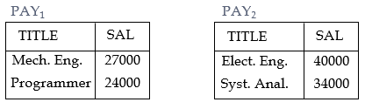
2. Thiết kế phân tán
2.6. Phân đoạn ngang – Phân đoạn ngang cơ sở
Ví dụ PHF
Các vị từ đơn giản:
p1 : SAL ≤ 30000
p2 : SAL > 30000
Pr = {p1,p2}
Xác định vị từ hội sơ cấp M
m₁ = p₁ = (SAL ≤ 30000)
m₂ = ¬p₁ = (SAL > 30000)
Thu được phân đoạn F = {PAY₁, PAY₂}
PAY₁ = σ_{m1}(PAY), PAY₂ = σ_{m2}(PAY)

Slide 73
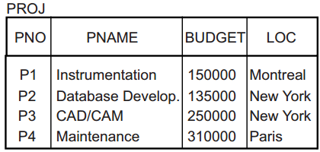
2. Thiết kế phân tán
2.6. Phân đoạn ngang – Phân đoạn ngang cơ sở
Ví dụ PHF
Phân đoạn quan hệ PROJ
Thông tin: 2 ứng dụng:
(1): chạy trên 3 site,tìm Pno và Budget theo Loc;
(2): truy xuất thông tin theo ngân sách thực hiện trên 2 site (<=200000 và >200000)

Slide 74
2. Thiết kế phân tán
2.6. Phân đoạn ngang – Phân đoạn ngang cơ sở
Ví dụ PHF
Phân đoạn quan hệ PROJ
Các vị từ đơn giản:
Với ứng dụng (1)
p1 : LOC = “Montreal”
p2 : LOC = “New York”
p3 : LOC = “Paris”
Với ứng dụng (2)
p4 : BUDGET ≤ 200000
p5 : BUDGET > 200000
Pr = {p₁,p₂,p₃,p₄,p₅}

Slide 75
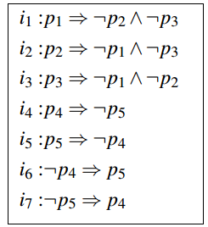
2. Thiết kế phân tán
2.6. Phân đoạn ngang – Phân đoạn ngang cơ sở
Ví dụ PHF
Phân đoạn quan hệ PROJ
Với các vị từ :
p1 : LOC = “Montreal”
p2 : LOC = “New York”
p3 : LOC = “Paris”
p4 : BUDGET ≤ 200000
p5 : BUDGET > 200000
I =

Slide 76
2. Thiết kế phân tán
2.6. Phân đoạn ngang – Phân đoạn ngang cơ sở
Ví dụ PHF
Phân đoạn quan hệ PROJ
Pr = {p₁,p₂,p₃,p₄,p₅}
!!Lưu ý:
Trong {p₁,p₂,p₃,p₄,p₅} có thể chọn 2 vị từ bất kỳ!
Tương tự với p₄,p₅
Pr
Áp dụng COM_MIN:
Pr’ = {p₁,p₂,p₄}

Slide 77
2. Thiết kế phân tán
2.6. Phân đoạn ngang – Phân đoạn ngang cơ sở
Ví dụ PHF
Phân đoạn quan hệ PROJ
Pr
Các vị từ hội sơ cấp (vị từ phân đoạn) thu được:
m1 : (LOC = “Montreal”) ∧ (BUDGET ≤ 200000)
m2 : (LOC = “Montreal”) ∧ (BUDGET > 200000)
m3 : (LOC = “New York”) ∧ (BUDGET ≤ 200000)
m4 : (LOC = “New York”) ∧ (BUDGET > 200000)
m5 : (LOC = “Paris”) ∧ (BUDGET ≤ 200000)
m6 : (LOC = “Paris”) ∧ (BUDGET > 200000)

Slide 78
2. Thiết kế phân tán
2.6. Phân đoạn ngang – Phân đoạn ngang cơ sở
Ví dụ PHF
Phân đoạn quan hệ PROJ
m1 : (LOC = “Montreal”) ∧ (BUDGET ≤ 200000)
m2 : (LOC = “Montreal”) ∧ (BUDGET > 200000)
m3 : (LOC = “New York”) ∧ (BUDGET ≤ 200000)
m4 : (LOC = “New York”) ∧ (BUDGET > 200000)
m5 : (LOC = “Paris”) ∧ (BUDGET ≤ 200000)
m6 : (LOC = “Paris”) ∧ (BUDGET > 200000)
Pr
Các phân đoạn:
PROJ₁ = σ_{m1}(PROJ), PROJ2 = σ_{m2}(PROJ), PROJ₃ = σ_{m3}(PROJ),
PROJ₄ = σ_{m4}(PROJ), PROJ₅ = σ_{m5}(PROJ), PROJ₆ = σ_{m6}(PROJ),

Slide 79
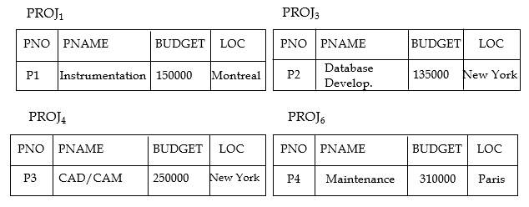
2. Thiết kế phân tán
2.6. Phân đoạn ngang – Phân đoạn ngang cơ sở
Phân đoạn quan hệ PROJ
Các phân đoạn:
PROJ₁ = σ_{m1}(PROJ), PROJ2 = σ_{m2}(PROJ), PROJ₃ = σ_{m3}(PROJ),
PROJ₄ = σ_{m4}(PROJ), PROJ₅ = σ_{m5}(PROJ), PROJ₆ = σ_{m6}(PROJ),
Pr

Slide 80
2. Thiết kế phân tán
2.6. Phân đoạn ngang – Phân đoạn ngang cơ sở
Thuật toán ngang cơ sở trên thỏa mãn 3 tính chất
Tính đầy đủ
Tính tái tạo
Tính tách biệt
Pr

